Slide 1
猜謎大挑戰
開始

Slide 2


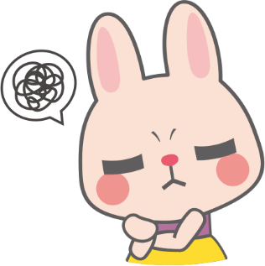
請問花語是什麼?
花代表的意思
花會說話
花的名字

Slide 3


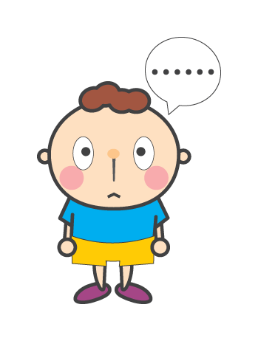
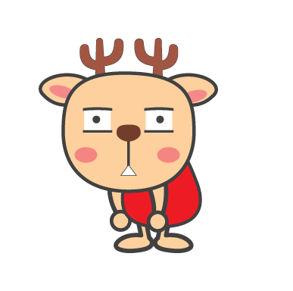
銘謝惠顧
重來

Slide 4

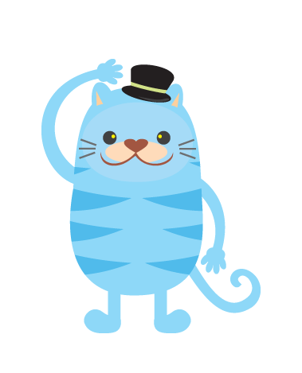
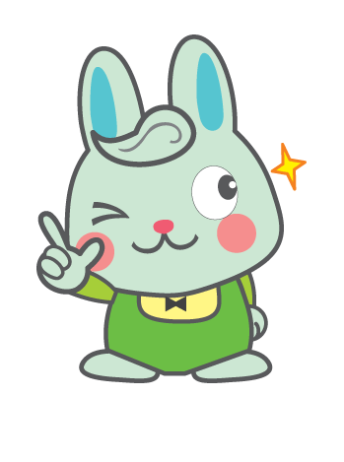
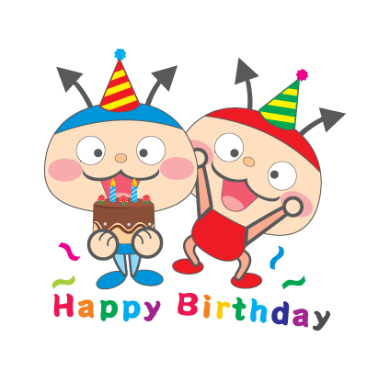
恭喜!中獎了!
謝謝光臨

